Slide 1


דיווח תחקיר לאחר אירוע
חומרים מסוכנים
פורטל תעשייה
המשרד להגנת הסביבה

Slide 2


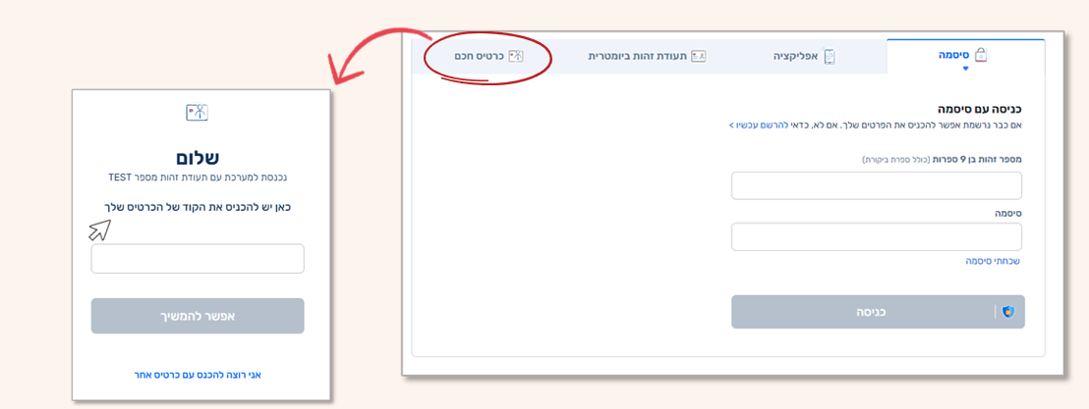
כניסה למערכת הזדהות לאומית
כדי להיכנס לפורטל תעשייה, יש להיכנס ל-מערכת הזדהות לאומית
הכניסה מותנית בהזדהות באחת מארבע דרכי ההזדהות הממשלתית:
סיסמה, יישומון (אפליקציה), תעודת זהות ביומטרית או כרטיס חכם.

Slide 3
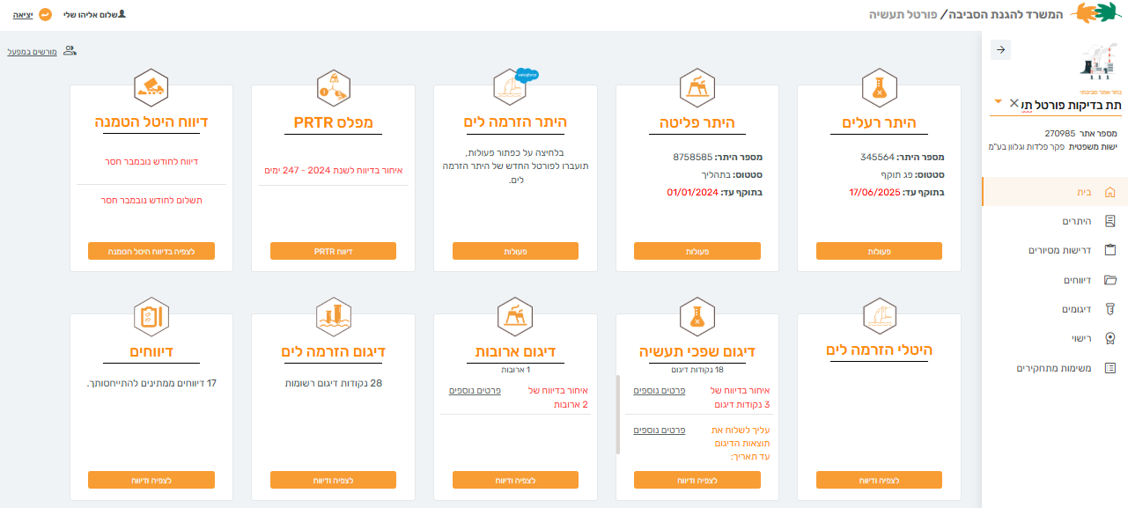


עמוד הבית
בעמוד הבית של הפורטל יש לבחור את האתר הרלוונטי הנמצא בסרגל הימני.
למעבר לצפייה בדיווחים ולדיווח יש ללחוץ על "דיווחים" או על "לצפייה ודיווח".
הצג או הסתר חלונית ניווט
שורת החיפוש

Slide 4
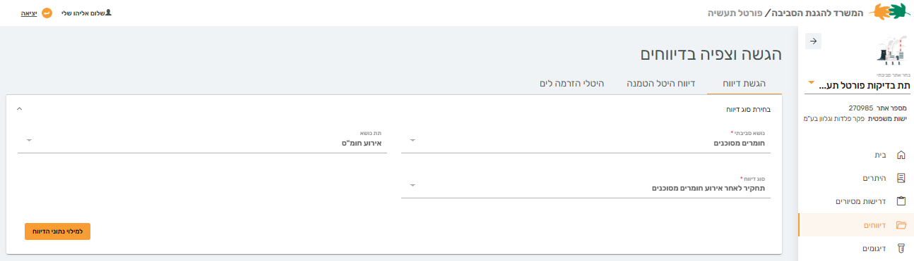

דיווחים – הגשת דיווח תחקיר לאחר אירוע חומרים מסוכנים
כדי להגיש דיווח תחקיר לאחר אירוע חומ"ס יש לבחור:
נושא סביבתי – חומרים מסוכנים
תת נושא – אירוע חומ"ס
סוג דיווח – תחקיר לאחר אירוע חומרים מסוכנים
למילוי פרטי התחקיר יש ללחוץ על "למילוי נתוני הדיווח".

Slide 5
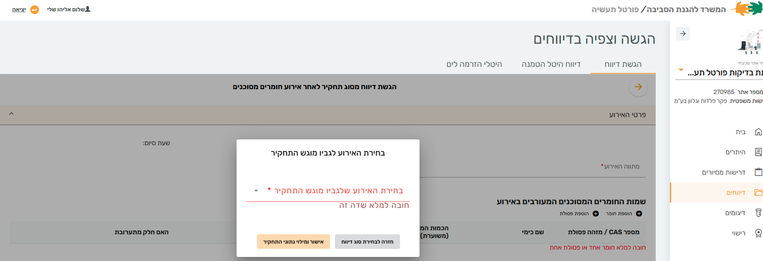
בחירת האירוע שלגביו מוגש התחקיר
בחלונית הנפתחת יש לבחור את האירוע שלגביו מוגש התחקיר (אירוע שדוּוח למוקד חירום של המשרד)
וללחוץ על "אישור ומילוי נתוני התחקיר".
שימו לב – אפשר להגיש תחקיר אחד על כל אירוע.

Slide 6
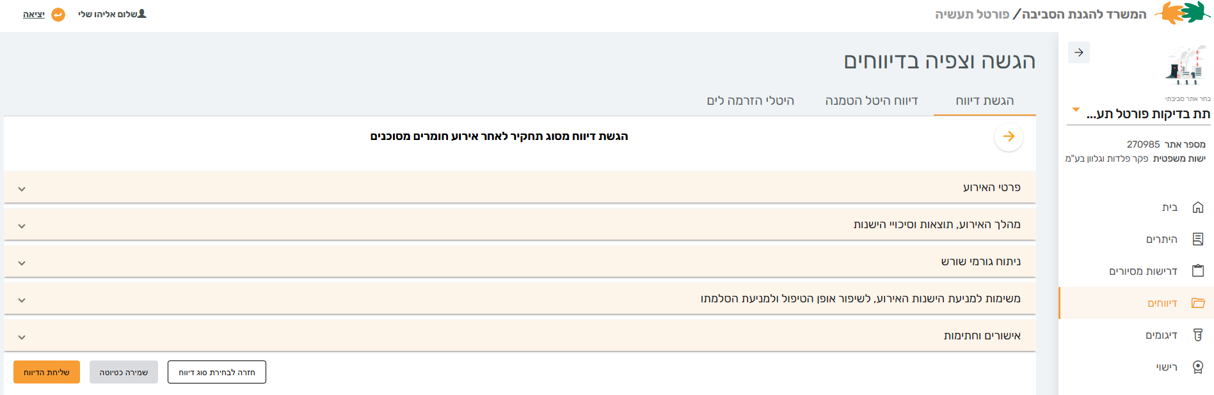
דיווחים – לשוניות דיווח
הגשת הדיווח מחולקת ללשוניות. אפשר לצמצם או להרחיב לשונית באמצעות לחיצה על החץ
מצד שמאל. יש למלא את הפרטים בכל לשונית, לצרף קבצים ולסיום ללחוץ על "שליחת הדיווח".

Slide 7
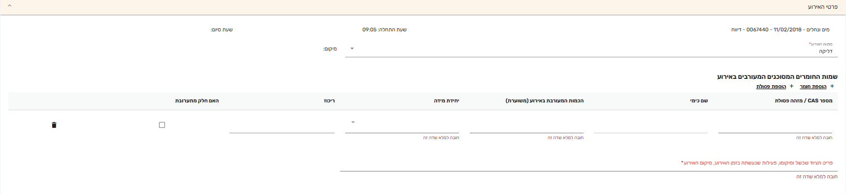
הזנת נתונים – פרטי האירוע
תחת לשונית "פרטי האירוע" בטבלת שמות החומרים המסוכנים המעורבים באירוע יש למלא כמפורט להלן:
מתווה האירוע – יש לבחור מתוך רשימה.
שמות החומרים המסוכנים המעורבים באירוע – יש להזין נתונים על ידי לחיצה על "+ הוספת חומר" או
"+ הוספת פסולת". למחיקת שורה יש ללחוץ על הפח שמשמאל לשורת הדיווח.
פריט הציוד שכשל ומיקומו, פעילות שנעשתה בזמן האירוע, מיקום האירוע – יש להזין מלל חופשי.

Slide 8
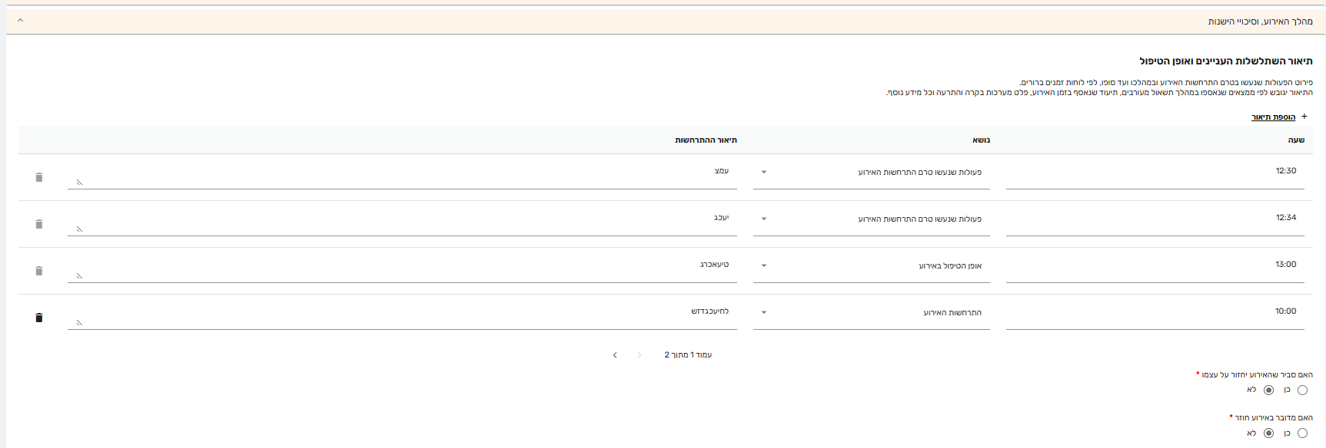
הזנת נתונים – מהלך האירוע וסיכויי הישנות
תחת לשונית "מהלך האירוע וסיכויי הישנות" יש לתאר את השתלשלות האירועים ואופן הטיפול:
פירוט של שלוש פעולות לפחות, פעולות שנעשו בטרם התרחשות האירוע, אופן הטיפול באירוע והתרחשות האירוע.
כדי להוסיף פעולה נוספת יש ללחוץ על "+ הוספת תיאור".
כדי למחוק שורה יש ללחוץ על הפח.
לכל תחקיר יש להזין כל נושא לפחות פעם אחת.
אין אפשרות להזין את אותה שעה פעמיים.
תיאור ההתרחשות – יש למלא מלל חופשי.
האם סביר שהאירוע יחזור על עצמו – יש לסמן כן או לא בשדות הסימון.
האם מדובר באירוע חוזר – יש לסמן כן או לא בשדות הסימון.
אם מדובר על אירוע חוזר, יש למלא תאריכי אירועים קודמים באמצעות לחיצה על היומן.

Slide 9

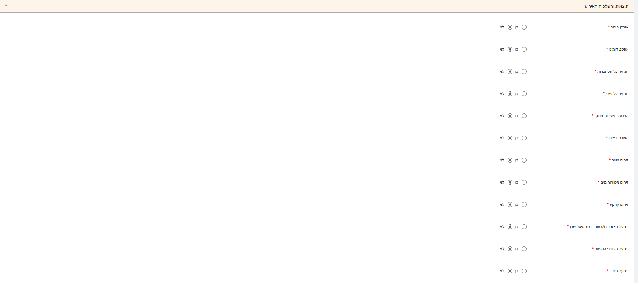
הזנת נתונים – תוצאות והשלכות האירוע
תחת לשונית "תוצאות והשלכות האירוע" יש לסמן "כן" או "לא" בכל אחד מהסעיפים. ברירת המחדל היא "לא".
כאשר ייבחר שדה "כן" יתווספו שדות למילוי.

Slide 10
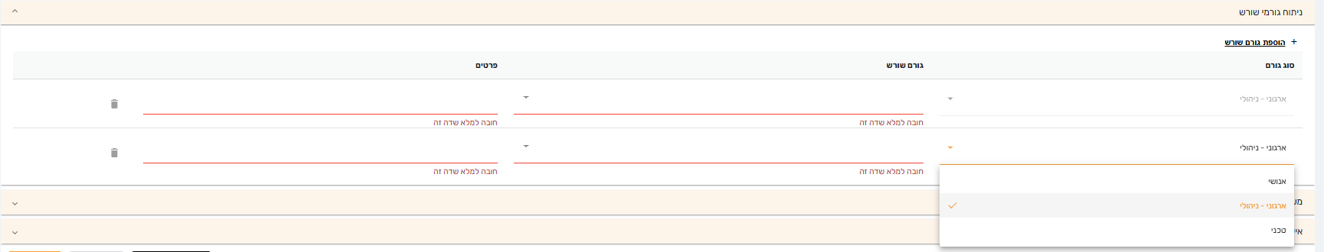
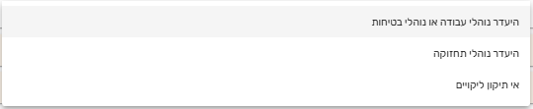
הזנת נתונים – ניתוח גורמי שורש
תחת לשונית "ניתוח גורמי שורש" יש להזין לפחות שני גורמי שורש.
כדי להוסיף גורם שורש יש ללחוץ על "+ הוספת גורם שורש".
סוג גורם – הראשון יהיה ברירת מחדל "ארגוני-ניהולי".
בשאר הגורמים יש לבחור מתוך הרשימה: אנושי, ארגוני-ניהולי או טכני.
גורם שורש – יש לבחור מתוך רשימה: היעדר נוהלי עבודה או נוהלי בטיחות, היעדר נוהלי תחזוקה
או אי תיקון ליקויים.
פרטים – יש למלא מלל חופשי.

Slide 11
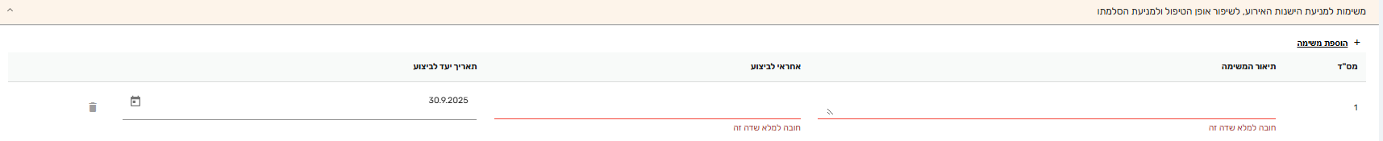
משימות למניעת הישנות האירוע, לשיפור אופן הטיפול ולמניעת הסלמתו
תחת לשונית "משימות למניעת הישנות האירוע, לשיפור אופן הטיפול ולמניעת הסלמתו"
יש להזין משימות על פי הטבלה. כדי להוסיף משימה יש ללחוץ על "+ הוספת משימה".
תיאור המשימה – יש להזין מלל חופשי.
אחראי לביצוע – יש להזין מלל חופשי.
תאריך יעד לביצוע – יש לבחור תאריך באמצעות לחיצה על היומן.
כדי למחוק שורה יש ללחוץ על הפח.

Slide 12
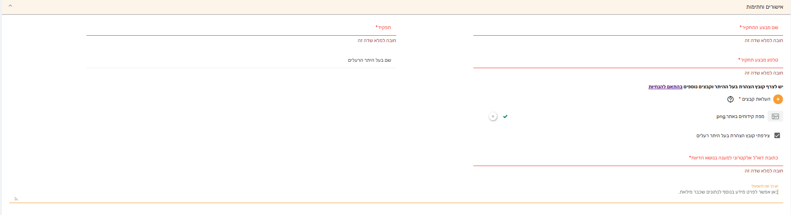
הזנת נתונים – אישורים וחתימות
תחת לשונית "אישורים וחתימות" יש למלא כמפורט להלן:
שם מבצע התחקיר – יש להזין מלל חופשי.
תפקיד – יש להזין מלל חופשי.
טלפון מבצע התחקיר – יש להזין מספר תקין.
יש לצרף קובץ הצהרת בעל ההיתר וקבצים נוספים על ידי לחיצה על "+ העלאת קבצים", על פי ההנחיות והמגבלות להעלאת קבצים כמפורט בעמוד הבא.
יש לאשר צירוף קובץ הצהרת בעל היתר רעלים על ידי לחיצה על תיבת הסימון.
כתובת דואר אלקטרוני למענה בנושא הדיווח – יש למלא כתובת תקינה לשם התקשרות תקינה עם המשרד.
יש לך מה להוסיף? אפשר להזין מלל חופשי.

Slide 13



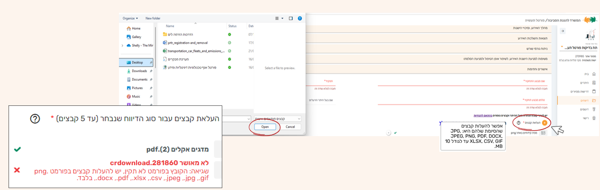
צירוף קבצים
לאחר מילוי השדות, יש להעלות את קובצי הדיווח באמצעות לחיצה על ובחירה של הקובץ מהסייר.
אפשר להעלות קבצים בסיומת: JPG, JPEG, PNG, PDF, DOCX, XLSX, CSV, GIF עד 100M.
בסיום העלאת הקבצים יתקבל חיווי של ליד שם הקובץ.
במקרה של תקלה בהעלאת קובץ יופיע חיווי ליד שם הקובץ ופירוט השגיאה מתחתיו.
לחיצה על ה-X משמאל לקובץ תמחק את הקובץ מהדיווח.

Slide 14
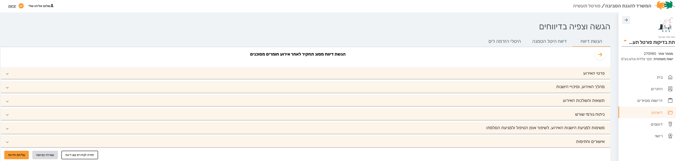
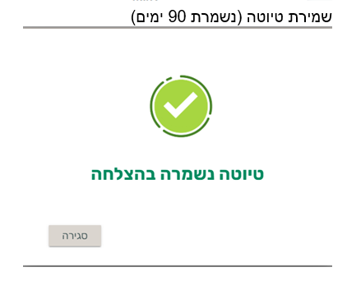
שמירה כטיוטה
מרגע תחילת הדיווח, יש לשמור את הטופס במצב טיוטה בתום כל שימוש בפורטל ובמעבר בין לשוניות.
כל עוד הטופס שמור במצב טיוטה, אפשר לשנות את הדיווח.
יש לעקוב אחר קבלת הודעת שמירת הטיוטה.

Slide 15
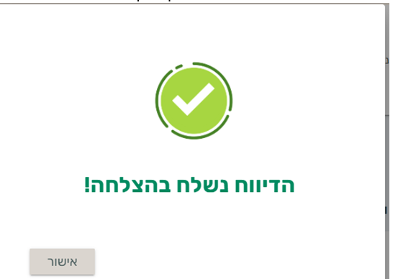
שליחת הדיווח
בתום הזנת כל הפרטים הדרושים ובדיקת תקינותם, יש ללחוץ על “שליחת דיווח”.
יש לעקוב אחר קבלת הודעה הדיווח נשלח בהצלחה! לסיום יש ללחוץ על אישור.

Slide 16
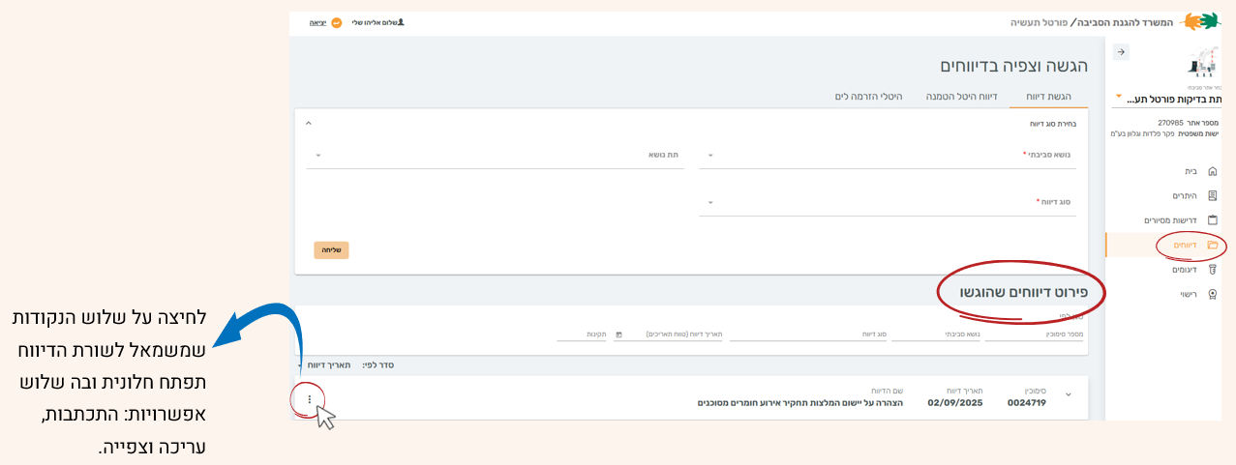
היסטוריית דיווחים
כדי לצפות בהיסטוריית הדיווחים יש לגלול את המסך מטה.
אפשר לשנות את התצוגה ולצפות בדיווחים מהישן לחדש ביותר או ההפך בלחיצה על תאריך דיווח.
נוסף על כך, אפשר לסנן את הדיווחים לפי סוג דיווח, תאריך דיווח ונושא סביבתי באמצעות סרגל הסינון.

Slide 17

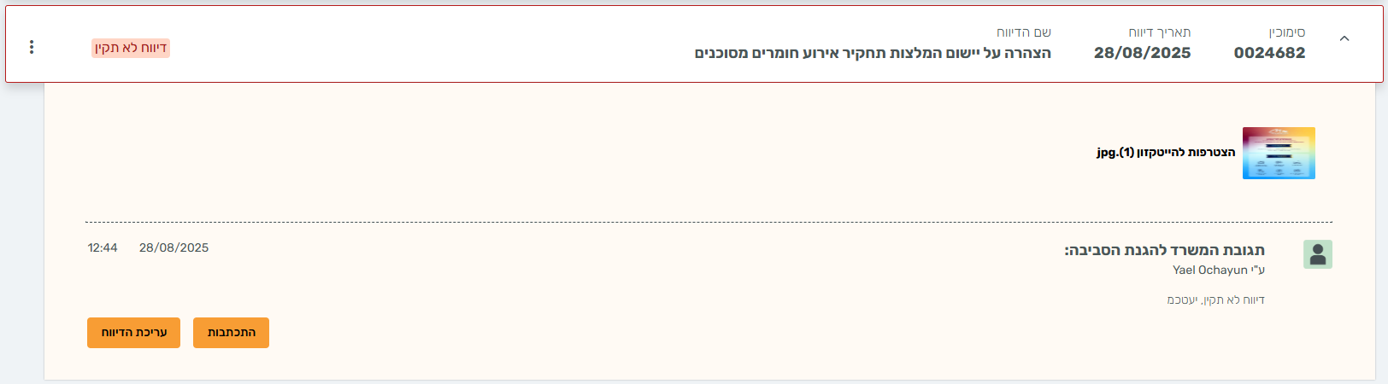
עריכת דיווח לא תקין
דיווחים שאינם תקינים (סומנו על ידי רכז המשרד "לא תקין") יופיעו במסגרת אדומה.
יש לעמוד עם העכבר על שורת הדיווח כדי לראות את פירוט השגיאה.
כדי לערוך דיווח שסומן "לא תקין" יש ללחוץ על החץ מצד ימין או על שלוש הנקודות מצד שמאל ולבחור "עריכה". בסיום העריכה יש לשלוח את הדיווח מחדש.
כאשר רכז המשרד מסמן דיווח "לא תקין", יקבל על כך איש הקשר לדיווח הודעה בדואר אלקטרוני.

Slide 18

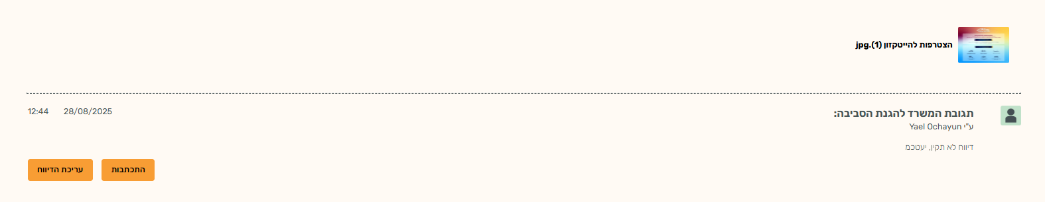
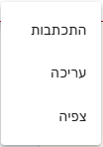
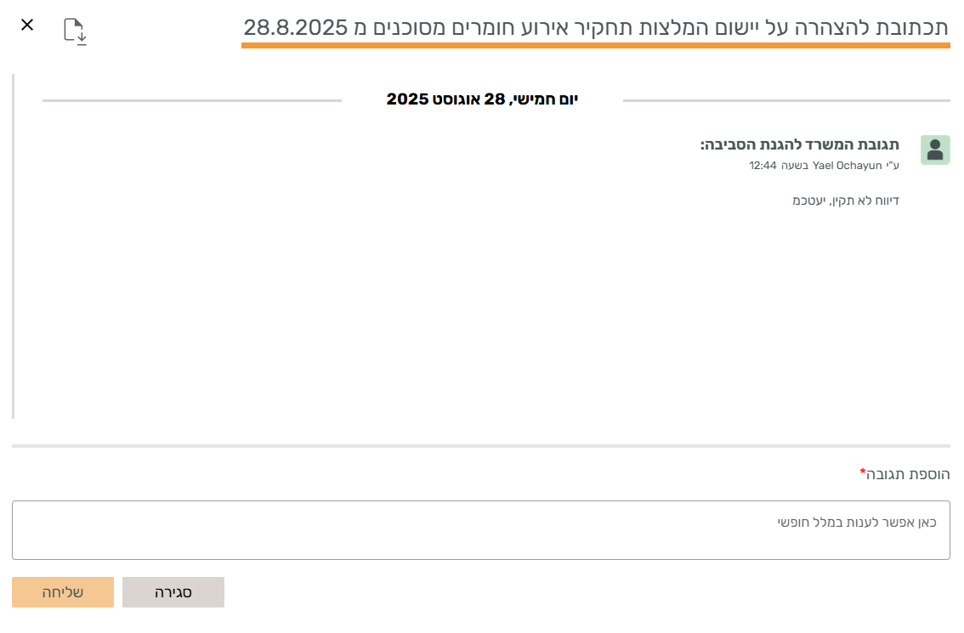
התכתבות עם הרכז במשרד
התכתבות – לחיצה על התכתבות באפשרויות שמשמאל לשורת הדיווח או באמצעות לחיצה על החץ מימין לשורת הדיווח תפתח חלונית ובה יתאפשר ניהול דו-שיח עם הרכז המטפל במשרד להגנת הסביבה.
לסיום ולשליחה לרכז המטפל יש ללחוץ על שליחה.
הודעה מרכז שטרם נקראה תסומן בשורת הדיווח הרלוונטית

Slide 19

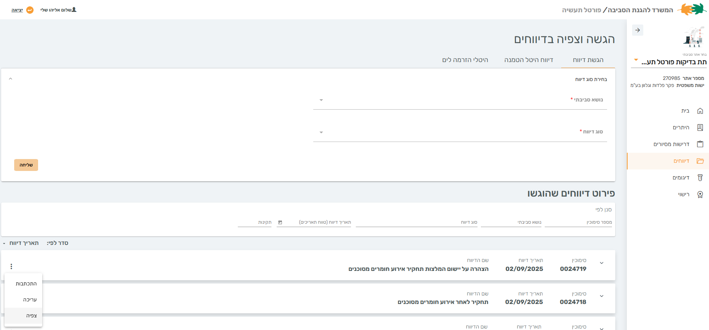
צפייה
צפייה – לחיצה על 'צפייה' תפתח את חלונית הדיווח.
שימו ! במצב צפייה לא תתאפשר עריכת הדיווח.

Slide 20
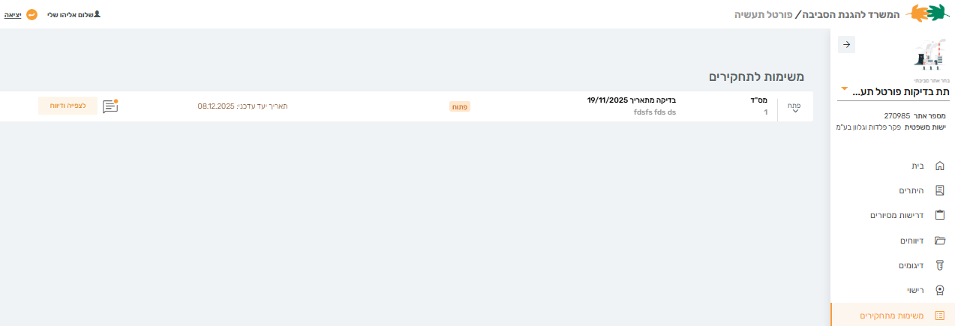
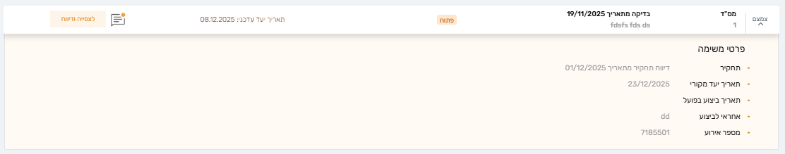
משימות מתחקירים – פרטי משימה
לאחר אישור התחקיר על ידי גורם אחראי במשרד להגנת הסביבה, משימות שהוזנו תחת לשונית "משימות למניעת הישנות האירוע, לשיפור אופן הטיפול ולמניעת הסלמתו" יופיעו תחת לשונית שתתווסף לסרגל הצידי "משימות מתחקירים".
לחיצה על החץ מצד ימין תפתח את פרטי המשימה.

Slide 21
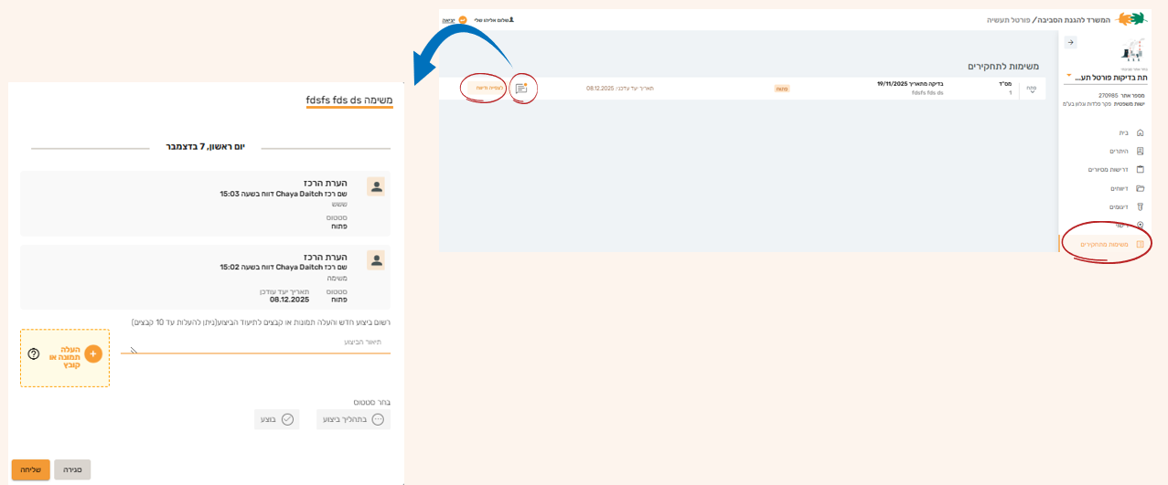
משימות מתחקירים – פתיחת הודעה
סימון של מעטפה יעיד על הודעה מהגורם האחראי במשרד להגנת הסביבה. לחיצה על המעטפה תפתח חלונית ובה ההודעה. לחיצה על "לצפייה ודיווח" תפתח גם היא את חלונית המשימה להתייחסות.

Slide 22
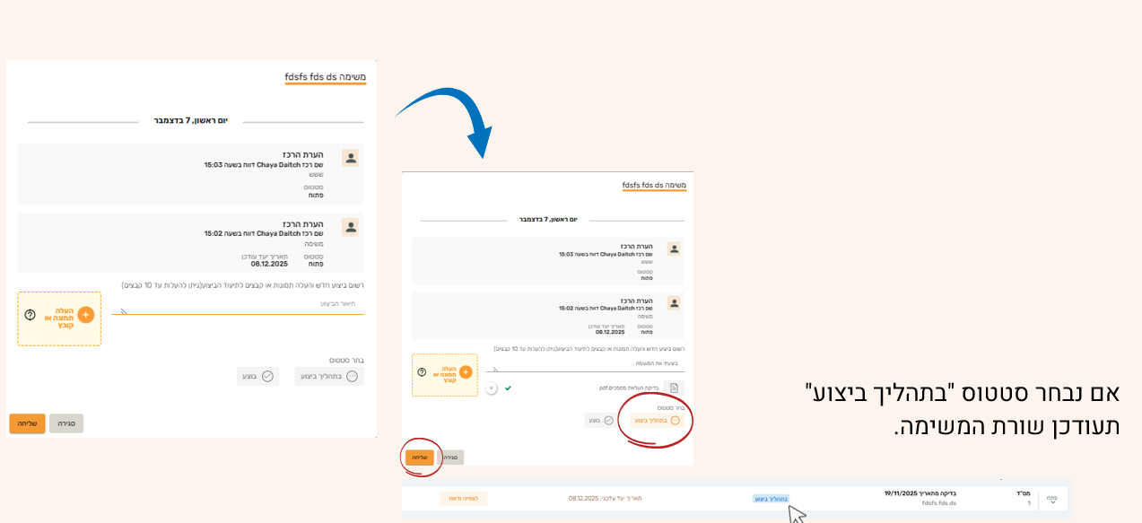
משימות מתחקירים – דיווח על ביצוע
בחלונית הדיווח על משימה אפשר לעדכן על ביצוע.
תיאור הביצוע – יש להזין מלל חופשי.
העלה תמונה או קובץ – יש להעלות כנדרש.
אפשר להעלות עד 10 קבצים.
בחר סטטוס – יש לבחור "בתהליך ביצוע" או ב"בוצע"
לעדכון ולסיום יש ללחוץ על "שליחה".

Slide 23
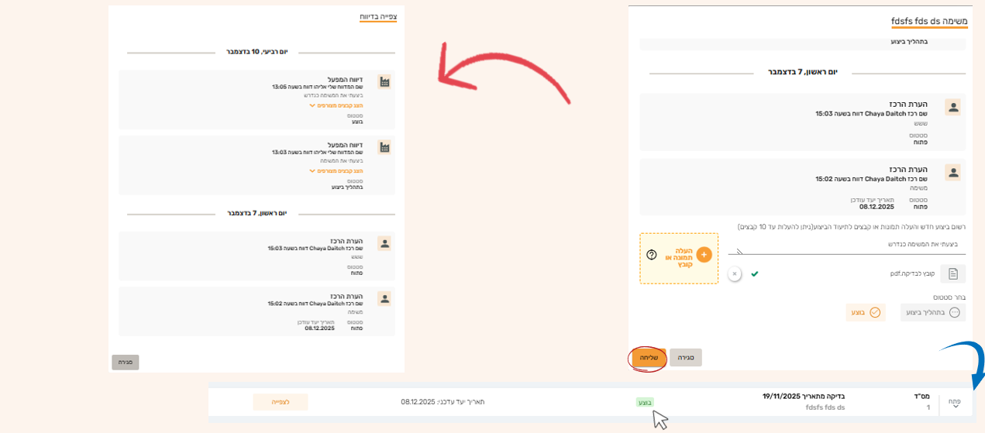
משימות מתחקירים – משימה שבוצעה
אם נבחר סטטוס "בוצע" יעודכנו שורת המשימה וחלונית הפירוט.

Slide 24
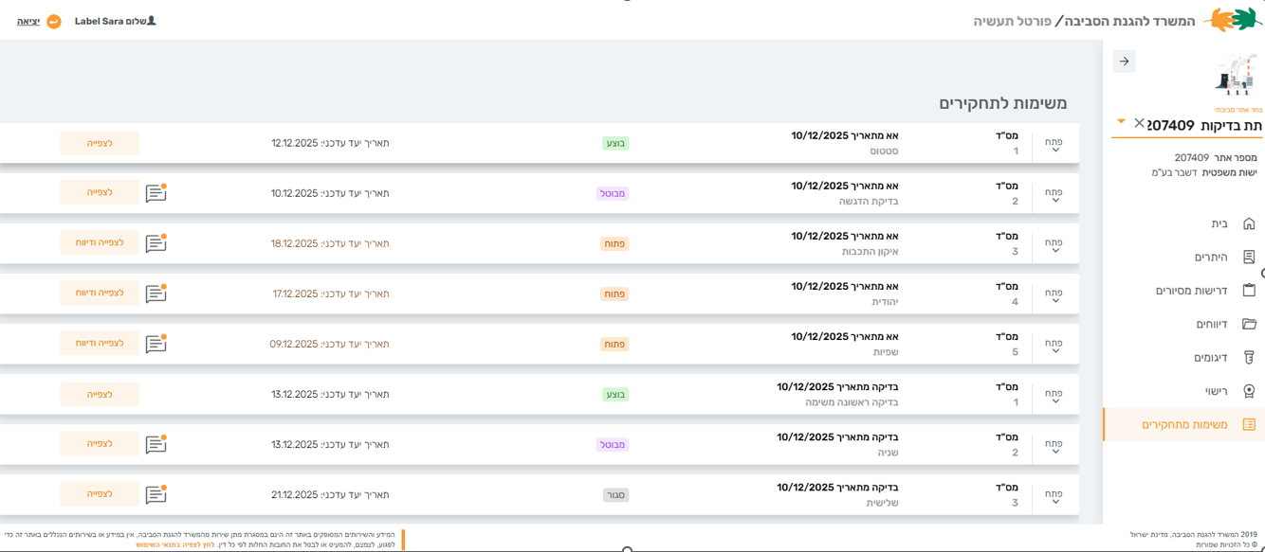
משימות מתחקירים – תגובת הרכז
משימה שבוצעה תקבל התייחסות של הרכז במשרד להגנת הסביבה והסטטוס יתעדכן:
סגור – משימה שבוצעה ואושרה על ידי הרכז
פתוח – משימה שבוצעה אך לא אושרה על ידי הרכז או שהרכז האריך את זמן ביצועה
מבוטל – משימה שבוטלה על ידי הרכז

Slide 25
דרכי פנייה
בכל מקרה של בעיה או שאלה בנוגע לאתר ממשל זמין, אפשר לפנות אל התמיכה הטכנית של האתר לטלפון מספר 1299, בימים ראשון עד חמישי משעה 08:00 עד שעה 19:00.
בכל מקרה של בעיה או שאלה בנוגע להתחברות לפורטל תעשייה וכניסה לדיווח, יש לפנות אל מוקד התמיכה של המשרד להגנת הסביבה לטלפון 073-2733002 או בדואר אלקטרוני moesupport@sviva.gov.il.
המוקד פועל בימים ראשון עד חמישי משעה 08:00 עד שעה 17:00.

